Slide 1
Chương 2: Lý thuyết thông tin thống kê
Phạm Thị Đan Ngọc
Khoa Kỹ Thuật Điện Tử 2

Slide 2
Nội dung Chương 2
2.1 Thông tin, lượng thông tin, độ bất định và xác suất
2.2 Entropy
2.3 Entropy có điều kiện
2.4 Lượng tin tương hỗ
2.5 Các tham số của nguồn và kênh rời rạc
2.6 Entropy của nguồn liên tục
2.7 Dung lượng của kênh truyền Gauss

Slide 3
2.1 Thông tin, lượng thông tin, độ bất định và xác suất
Thông tin là một hiện tượng vật lý thường tồn tại và được truyền đi dưới một dạng vật chất nào đó để mang thông tin
Lượng thông tin của một tin tỷ lệ thuận với số khả năng của một tin và tỷ lệ nghịch với xác suất xuất hiện của tin đó
Độ bất định
Xác suất

Slide 4
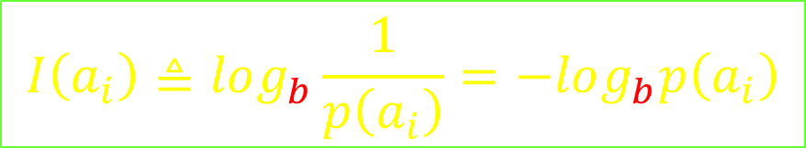
2.1 Thông tin, lượng thông tin, độ bất định và xác suất
Lượng thông tin là "lượng đo thông tin của một tin được đo bằng logarit của độ bất ngờ của tin hay nghịch đảo xác suất xuất hiện của tin đó”
Lượng tin riêng được định nghĩa:
Cơ số b:
Nếu b = 10: đơn vị tính là Harley
Nếu b = 2: đơn vị tính là bit
Nếu b = e (2.718...): đơn vị tính là nat
$$I\left(a_{i}\right)≜log_{b}\frac{1}{p\left(a_{i}\right)}=−log_{b}p\left(a_{i}\right)$$
1 Harley = 3.322 bit
1 nat = 1,443 bit

Slide 5
2.1 Thông tin, lượng thông tin, độ bất định và xác suất
Đặc tính của lượng tin riêng:
Lượng tin riêng tỷ lệ thuận với độ bất định
Lượng tin riêng tỷ lệ nghịch với xác suất xuất hiện tin tương ứng của nguồn
Ví dụ: Cho nguồn A = {a₁, a₂} có xác suất xuất hiện lần lượt là:
p(a₁) = p(a₂) = 0.5
p(a₁) = 0.96875 và p(a₂) = 0.03125
p(a₁) = 1 và p(a₂) = 0
Tính I(a₁) và I(a₂) cho mỗi trường hợp?

Slide 6




2.1 Thông tin, lượng thông tin, độ bất định và xác suất
Tính chất của lượng tin riêng:
Nếu
Nếu
Nếu a_{i} và a_{j} độc lập:
Lượng tin trung bình của một nguồn tin A là lượng tin trung bình chứa trong một ký hiệu bất kỳ của nguồn tin. Nó thường được ký hiệu là I(A) và được tính bởi công thức sau:
$$\left.p(a_{i})<p(a_{j})\text{:} I(a_{i})>I(a_{j}\right)$$
$$p(a_{i})=1:I(a_{i})=0$$
$$\left.I(a_{i};a_{j})=I(a_{j})+I(a_{j}\right)$$
$$I\left(A\right)=\sum_{a_{i}∈A}{p\left(a_{i}\right).}I\left(a_{i}\right)=−\sum_{a_{i}∈A}{p\left(a_{i}\right).}\log_{b}p\left(a_{i}\right)$$

Slide 7

2.2 Entropy
2.2.1 Định nghĩa Entropy:
Cho x là một biến ngẫu nhiên với không gian mẫu X = {x₁, x₂, ..., x_{K}} và độ đo xác suất p(x_{k}) = p_{k} , Entropy của x được định nghĩa là:
Entropy của nguồn rời rạc: là trung bình thống kê của lượng thông tin riêng của các tin thuộc nguồn tin A nào đó.
$$H\left(A\right)≜M\left[I\left(a_{k}\right)\right]$$

Slide 8

2.2 Entropy
Nếu nguồn A = {a₁, a₂, ..., a_{K}}, thì entropy của nguồn A là:
$$\begin{matrix}H\left(A\right)=\sum_{k=1}^{K}{p\left(a_{k}\right)I\left(a_{k}\right)} \\ =−\sum_{k=1}^{K}{p\left(a_{k}\right)logp\left(a_{k}\right)}\end{matrix}$$

Slide 9




2.2 Entropy
2.2.2 Tính chất của Entropy
Entropy là đại lượng luôn luôn dương hoặc bằng không
, $H\left(x\right)=log K$ khi và chỉ khi
(entropy đạt cực đại khi xác suất xuất hiện của các ký hiệu bằng nhau)
Cho biến ngẫu nhiên x có không gian mẫu X = {x₁, x₂, ..., x_{K}} và biến ngẫu nhiên y có Y = {y₁, y₂, ..., y_{L}} thì biến ngẫu nhiên nối z = {x,y} có không gian mẫu Z = {(x₁, y₁); (x₁, y₂); ...; (x₁, y_{L}); (x₂, y₁); (x₂, y₂); ...; (x₂, y_{L}); ...; (x_{K}, y₁); (x_{K}, y₂); ...; (x_{K}, y_{L})} gồm K.L phần tử. Nếu x và y độc lập nhau, thì:
$$H\left(x\right)≤log K$$
$$p_{1}=p_{2}=...=p_{K}=1/K$$
$$H\left(z\right)=H\left(x\right)+H\left(y\right)$$

Slide 10
2.2 Entropy
2.2.2 Tính chất của Entropy
Đối với nguồn rời rạc X = {0, 1}, nhị phân: p(0) = p và p(1) = 1 – p
→ H(X) đạt cực đại khi p = 1/2

Slide 11


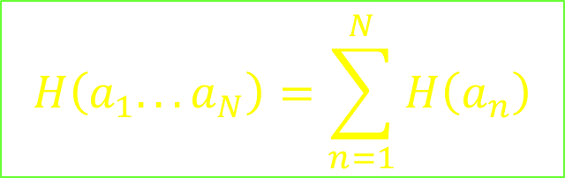
2.2 Entropy
2.2.3 Entropy của sự kiện đồng thời
Hai sự kiện A ={ a₁, a₂, ..., a_{N}} và B = { b₁, b₂, ..., b_{M}}. Xét tích c_{k} = a_{n}.b_{m} , lúc này p(c_{k}) = p(a_{n}.b_{m} ). Xét trường C là giao của A và B, nếu C = A.B
Trường C được gọi là trường sự kiện đồng thời của A và B
Nếu A và B độc lập, thì: p(c_{k}) = p(a_{n}). p(b_{m} ).
Định lý:
Nếu A và B độc lập, thì:
Nếu nguồn A ={ a₁, a₂, ..., a_{N}}, độc lập:
$$H\left(A.B\right)=H\left(A\right)+H\left(B\right)$$
$$H\left(a_{1}...a_{N}\right)=\sum_{n=1}^{N}{H\left(a_{n}\right)}$$
$$n∈\left\{1,...,N\right\}$$

Slide 12


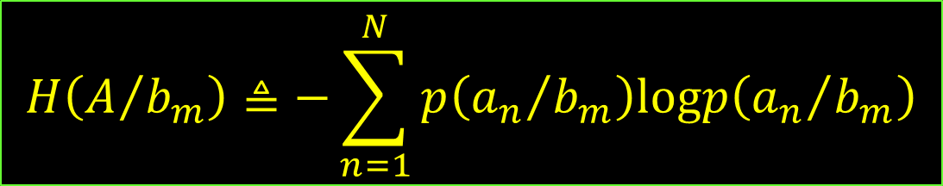
2.3 Entropy có điều kiện
2.3.1 Định nghĩa
Lượng tin có điều kiện là lượng tin A = a_{n} khi đã xảy ra B = b_{m}
Entropy của tin A với điều kiện $\text{b}\text{m}$ được xác định bằng kỳ vọng của lượng tin riêng có điều kiện về A khi biết $\text{b}\text{m}$:
$$I\left({\text{a}\text{n}}/{\text{b}\text{m} }\right)=−logp\left({\text{a}\text{n}}/{\text{b}\text{m} }\right)$$
$$H\left(A/{b_{m}}\right)≜−\sum_{n=1}^{N}{p\left({a_{n}}/{b_{m}}\right)logp\left({a_{n}}/{b_{m}}\right)}$$

Slide 13
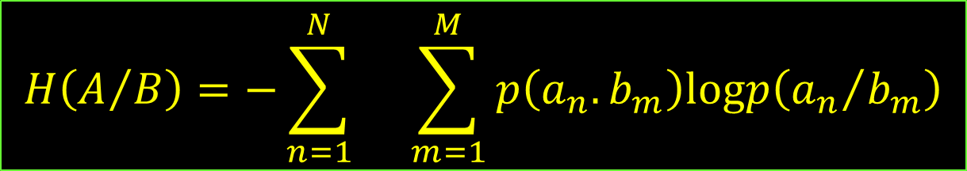

2.3 Entropy có điều kiện
2.3.1 Định nghĩa
Entropy của tin A với điều kiện $B$ được xác định bằng kỳ vọng của đại lượng H(A/b_{m})
$$H\left(A/B\right)=−\sum_{n=1}^{N}{}\sum_{m=1}^{M}{p\left(a_{n}.b_{m}\right)logp\left({a_{n}}/{b_{m}}\right)}$$

Slide 14


2.3 Entropy có điều kiện
2.3.2 Tính chất của entropy có điều kiện
Nếu A và B là hai trường biến cố bất kỳ thì entropy của trường biến cố đồng thời bằng:
Entropy có điều kiện nằm trong phạm vi:
Entropy của trường sự kiện đồng thời không lớn hơn tổng entropy của các trường sự kiện cơ bản:
$$H\left(A.B\right)=H\left(A\right)+H\left(B/A\right)=H\left(B\right)+H\left(A/B\right)$$
$$0≤H\left(A/B\right)≤H\left(A\right)$$
$$H\left(A.B\right)≤H\left(A\right)+H\left(B\right)$$

Slide 15
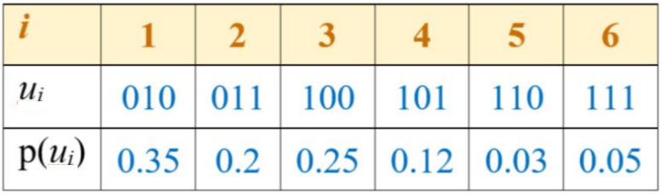

Bài tập lượng tin
Bài tập 1: Cho tập tin U = {u_{i}}, với i$∈\left\{1,...,6\right\}$ có xác suất xuất hiện p{u_{i}} theo bảng sau:
Tính các lượng tin riêng của tập tin U.
Tính lượng tin riêng trung bình của tập tin U (bit).

Slide 16



2.4 Lượng tin tương hỗ trung bình
Lượng tin tương hỗ đo lượng thông tin thu được về một biến ngẫu nhiên thông qua giá trị của một biến ngẫu nhiên khác.
Lượng tin tương hỗ trung bình được định nghĩa như sau:
Hay:
$$I\left(a_{n},b_{m}\right)=log\frac{p\left({a_{n}}/{b_{m}}\right)}{p\left(a_{n}\right)}$$
$$I\left(A,B\right)=H\left(A\right)−H\left(A/B\right)$$
$$I\left(A,B\right)=H\left(B\right)−H\left(B/A\right)$$
$$I\left(A,B\right)=H\left(A\right)+H\left(B\right)−H\left(A.B\right)$$

Slide 17




2.4 Lượng tin tương hỗ trung bình
Một số tính chất lượng tin tương hỗ:
vì
$$I\left(A,B\right)≥0$$
$$H\left(A/B\right)≤H\left(A\right)→H\left(A\right)−H\left(A/B\right)≥0$$
$$I\left(A,B\right)≤H\left(A\right)$$
$$I\left(A,A\right)=H\left(A\right)$$
$$I\left(A,B\right)=I\left(B,A\right)$$

Slide 18
Bài tập lượng tin
Bài tập 2:
Cho kênh truyền nhị phân có nhiễu với nguồn tin X = {x₁, x₂} có xác suất truyền tin lần lượt là p(x₁) = 0.6 và p(x₂) = 0.4. Bên cạnh đó, xác suất truyền tin đúng là p(y₁/ x₁) = p(y₂/ x₂) = 0.75 và xác suất truyền tin sai là p(y₁/ x₂) = p(y₂/ x₁) = 0.25. Biết rằng phía thu Y = {y₁, y₂} .
Tính lượng tin riêng trung bình H(Y)
Tính H(Y/X)
Tính H(X,Y)

Slide 19
2.5 Các tham số của nguồn và kênh rời rạc
2.5.1 Tốc độ truyền
2.5.2 Khả năng truyền của nguồn rời rạc
2.5.3 Độ thừa của nguồn rời rạc
2.5.4 Các đặc trưng của kênh truyền rời rạc
2.5.5 Lượng tin truyền qua kênh trông một đơn vị trời gian
2.5.6 Dung lượng của kênh rời rạc

Slide 20
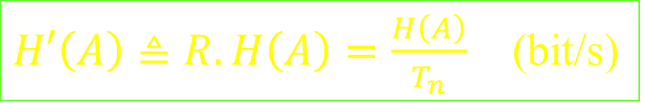

2.5 Các tham số của nguồn và kênh rời rạc
2.5.1 Tốc độ truyền
Trong thông tin rời rạc, tín hiệu được phát đi bởi các xung. Nếu gọi T_{n} là độ rộng trung bình của mỗi xung thì tốc độ phát của nguồn tin rời rạc:
với [R_{n}]: thứ nguyên, bit/s (xung/s)
2.5.2 Khả năng truyền của nguồn rời rạc
Định nghĩa:
Ví dụ: Máy điện báo có 3 bit với tốc độ phát là 75 thì khả năng tối đa của máy?
$$R_{n}≜\frac{1}{T_{n}}$$
$H′\left(A\right)≜R.H\left(A\right)=\frac{H\left(A\right)}{T_{n}}$ (bit/s)

Slide 21
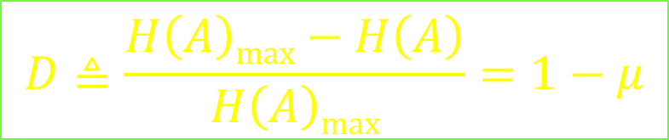

2.5 Các tham số của nguồn và kênh rời rạc
2.5.3 Độ thừa của nguồn rời rạc
Định nghĩa:
Độ thừa đặc trưng cho hiệu suất, khả năng chống nhiễu và độ mật của tin.
D càng lớn thì hiệu suất càng thấp
Độ mật càng thấp nhưng khả năng chống nhiễu càng cao
trong đó:
μ = $\frac{H\left(A\right)}{H\left(A\right)max}$
$$D≜\frac{H\left(A\right)max−H\left(A\right)}{H\left(A\right)max}=1−μ$$

Slide 22


2.5 Các tham số của nguồn và kênh rời rạc
2.5.4 Các đặc trưng của kênh truyền rời rạc
Trường bit ngõ vào và trường bit ngõ ra của kênh truyền
Xác suất truyền p(b_{j}/a_{i})
Tốc độ truyền tin của kênh (R)
2.5.5 Lượng tin truyền qua kênh trông một đơn vị trời gian
trong đó: $T_{K}$: thời gian trung bình để truyền một bit qua kênh
$$I′\left(A,B\right)≜\frac{I\left(A,B\right)}{T_{K}}=R.I\left(A,B\right) \left[bit/s\right]$$

Slide 23


2.5 Các tham số của nguồn và kênh rời rạc
2.5.6 Dung lượng của kênh rời rạc
Để đánh giá khả năng truyền tin tối đa của một kênh truyền
Định nghĩa: dung lượng của kênh truyền rời rạc là giá trị cực đại của lượng tin truyền qua kênh trong một đơn vị thời gian.
Tính chất:
$C≥0$: C = 0 khi và chỉ khi A và B độc lập
$C≤R$ log (s): đẳng thức này chỉ xảy ra khi kênh lý tưởng (không nhiễu, nguồn có s bit)
$$C≜R.\max_{A}I\left(A,B\right) \left[bit/s\right]$$

Slide 24
2.5 Các tham số của nguồn và kênh rời rạc
2.5.7 Định lý mã hóa Shannon
Nếu khả năng truyền H’(A) của nguồn tin rời rạc A nhỏ hơn dung lượng kênh (H’(A)<C) thì tồn tại một phép mã hóa và giải mã sao cho việc truyền tin có xác suất lỗi nhỏ tùy ý khi độ dà từ mã đủ lớn.

Slide 25
2.6 Entropy của nguồn liên tục
2.6.1 Các dạng tín hiệu liên tục
2.6.2 Các đặc trưng của kênh liên tục
2.6.3 Entropy của nguồn liên tục

Slide 26
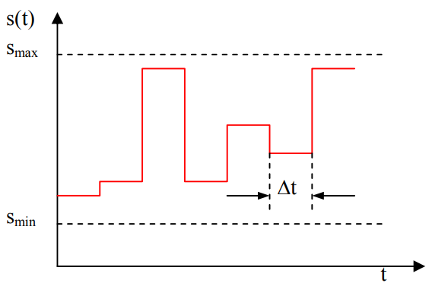
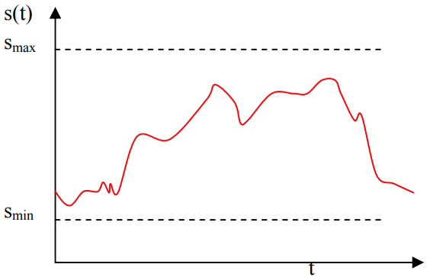
2.6 Entropy của nguồn liên tục
2.6.1 Các dạng tín hiệu liên tục
Tín hiệu liên tục với thời gian rời rạc
Tín hiệu liên tục với thời gian liên tục

Slide 27
2.6 Entropy của nguồn liên tục
2.6.2 Các đặc trưng của kênh liên tục
Công suất phổ trung bình
Bề rộng phổ

Slide 28
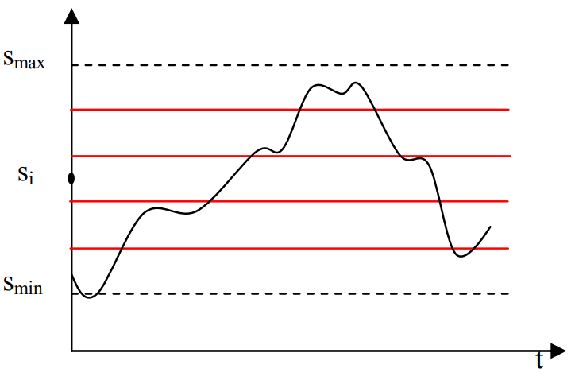
2.6 Entropy của nguồn liên tục
2.6.3 Entropy của nguồn tin liên tục
Xét một nguồn tin S ở mỗi một thời điểm có thể phát ra những tin là một đại lượng ngẫu nhiên s có thể nhận các giá trị liên tục trong khoảng s_{min} ÷ s_{max} với mật độ xác suất W₁(s). Vì (s_{min} ÷ s_{max}) có vô số giá trị s, nên tập tin của nguồn S là tập vô hạn → S là nguồn liên tục.
→ Thực hiện lượng tử hóa → n phần bằng nhau = Δs (bước lượng tử)

Slide 29
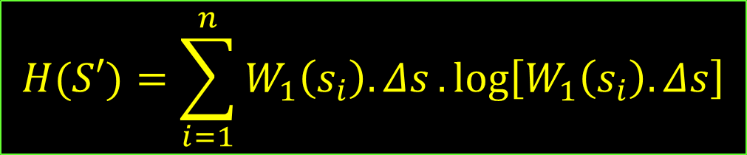
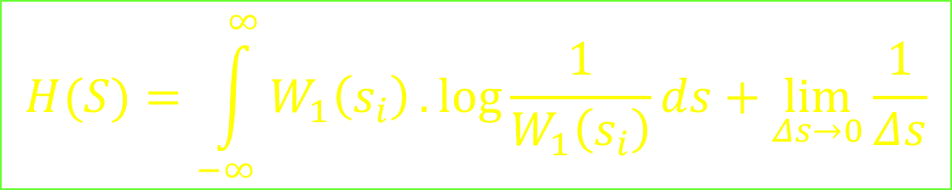
2.6 Entropy của nguồn liên tục
2.6.3 Entropy của nguồn tin liên tục
Gọi s có xác suất là p(s_{i}) ≈ W₁(s_{i}). Δs
Entropy của nguồn tin rời rạc là:
Khi Δs → 0, ta có được entropy của nguồn liên tục
$$H(S′)=\sum_{i=1}^{n}{W_{1}\left(s_{i}\right).Δs}.log\left[W_{1}\left(s_{i}\right).Δs\right]$$
$$H(S)=\int_{−∞}^{∞}{W_{1}\left(s_{i}\right)}.log\frac{1}{W_{1}\left(s_{i}\right)}ds+\lim_{Δs→0}\frac{1}{Δs}$$

Slide 30
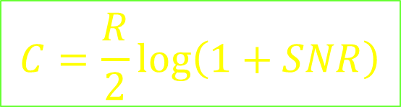

2.7 Dung lượng của kênh truyền Gauss
2.7.1 Dung lượng của kênh Gauss với thời gian rời rạc:
Là giá trị cực đại của lượng thông tin truyền qua kênh truyền trong một đơn vị thời gian.
Dung lượng kênh truyền Gauss:
trong đó:
R: tốc độ truyền tin của nguồn
Δt : độ rộng xung (khoảng thời gian rời rạc
C: dung lượng kênh truyền Gauss
SNR: tỷ số công suất tín hiệu trên nhiễu
$$R=\frac{1}{Δt}$$
$$C=\frac{R}{2}log\left(1+SNR\right)$$

Slide 31
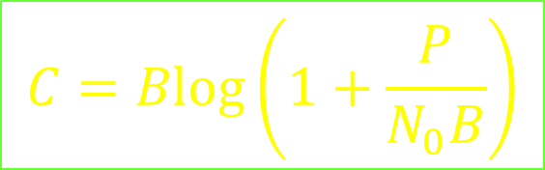

2.7 Dung lượng của kênh truyền Gauss
2.7.2 Dung lượng của kênh Gauss với thời gian liên tục trong dải tần hạn chế
Tốc độ truyền:
trong đó:
B: băng thông (Hz)
P: công suất tín hiệu phát
N₀: mật độ phổ công suất nhiễu
Dung lượng kênh truyền (Shannon):
$$R=\frac{1}{Δt}=2B$$
$$C=Blog\left(1+\frac{P}{N_{0}B}\right)$$

Slide 32
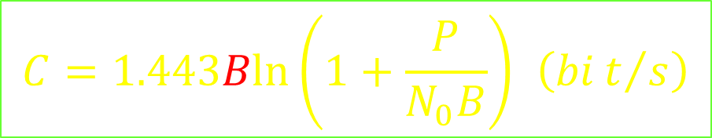



2.7 Dung lượng của kênh truyền Gauss
2.7.3 Dung lượng của kênh Gauss với thời gian liên tục trong dải tần vô hạn:
Dung lượng kênh truyền
Mật độ phổ công suất nhiễu:
trong đó:
k = 1,38.10⁻²³ (J/độ) (hằng số Boltzman)
$T^{o}$ : là nhiệt độ tuyệt đối
→ Dung lượng của kênh Gauss với thời gian liên tục là đại lượng giới hạn 0 < C < C∞ , với
$$C=1.443Bln\left(1+\frac{P}{N_{0}B}\right) \left(bit/s\right)$$
$$C_{∞}=1,443\frac{P}{N_{0}}$$
$$N_{0}=kT^{o}$$

Slide 33
2.7 Dung lượng của kênh truyền Gauss
2.7.4 Dung lượng Shannon đối với kênh liên tục
Định lý: các nguồn tin rời rạc có thể mã hóa và truyền trên kênh liên tục với xác suất sai nhỏ tùy ý khi giải mã các tín hiệu nhận được nếu khả năng phát của nguồn nhỏ hơn dung lượng của kênh. Nếu khả năng phát của nguồn lớn hơn dung lượng của kênh truyền thì không thể thực hiện được mã hóa và giải mã với xác suất nhỏ tùy ý được.

